Slide 1
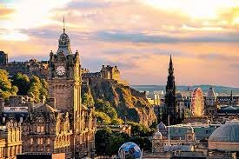

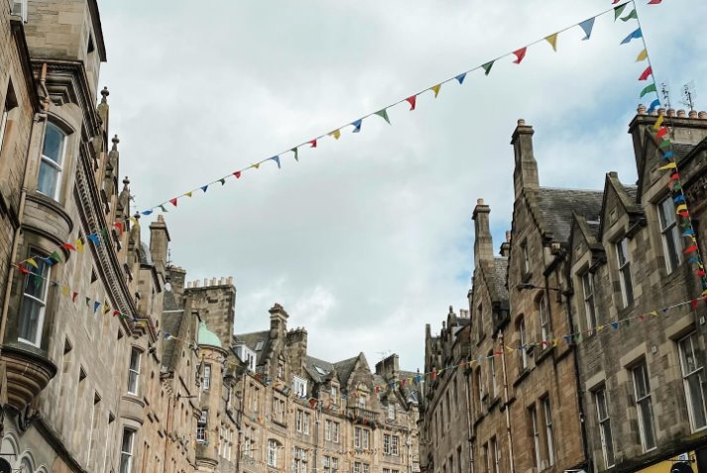
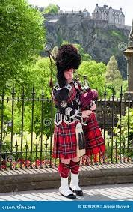
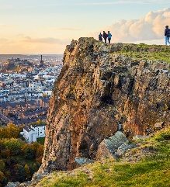
Edinburgh

Slide 2

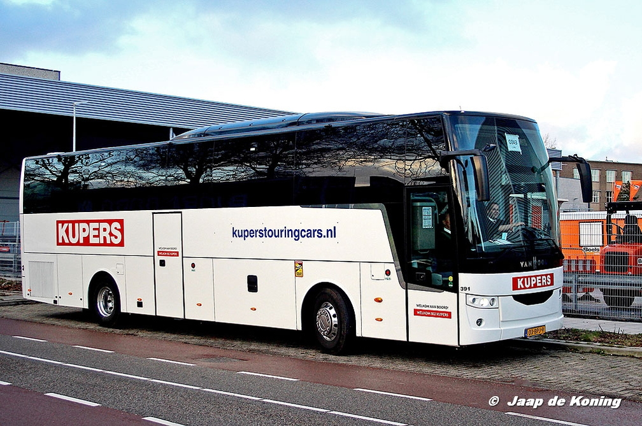
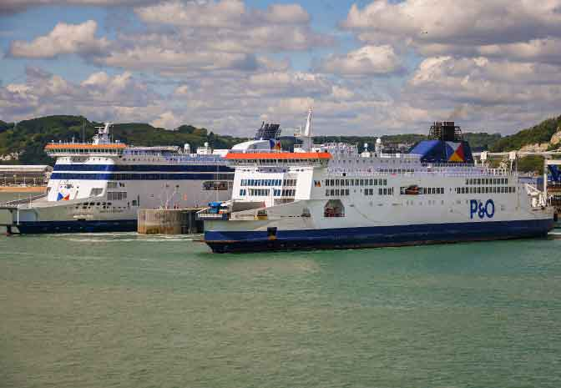
VERVOER

Slide 3
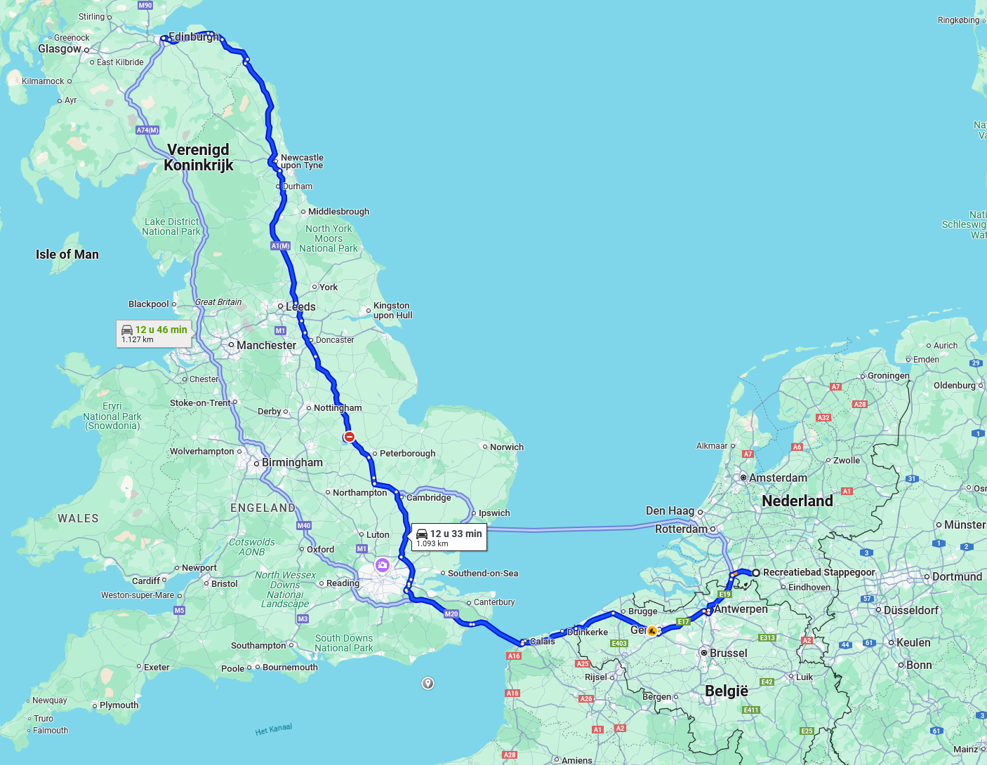
Ca. 11 uur rijden
Ca. 3,5 uur rijden
Ca. 2 uur varen

Slide 4

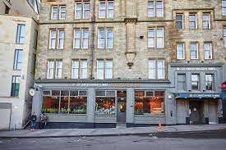
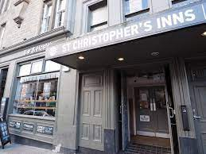
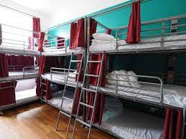
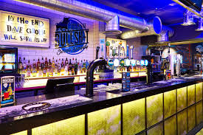
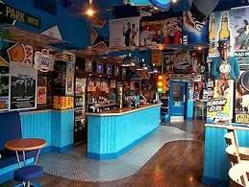

Slide 5
Programma:
Zondag Vertrek 19.30u per bus naar Calais.
23.00u aankomst in Calais. Check in ferry
Maandag 01.00u vertrek ferry
02.00u aankomst in Dover
aansluitend rit naar Edinburgh
± 15.00u aankomst in hostel
vrije tijd, wandelen door centrum, chillen op kamer?
19.30u diner in Fish and Chips Restaurant Bertie’s
daarna eventueel stadswandeling onder begeleiding van
Dhr. Krook en/of Mevr. Krijgsman

Slide 6
Programma:
Dinsdag 07.30u ontbijt
08.30u vertrek naar Stirling University of applied Science
09.30u aankomst Stirling en start programma.
Wordt verzorgd door docenten in opleiding van de
University. Voorlopige planning: Rondleiding campus,
meet and greet local students, sightseeing in en rond
Stirling en bezoek Stirling Castle.
19.30u Diner in favoriete studenten pub
??.?? Vertrek naar hostel in Edinburgh

Slide 7
Programma:
Woensdag 08.00u ontbijt
09.00u per bus naar Arthur’s Seat
11.00u terug naar het centrum + activiteiten door
jullie bedacht en gekozen. Overleg onderweg.
16.00u Start tour door Dean Village
18.30u Pizza eten bij Franco Manca
??.?? Terug naar hostel

Slide 8
Programma:
Donderdag 08.00u ontbijt + kamers opruimen en spullen pakken
09.00u Shop till you drop!!!
11.00u vertrek bus richting Dover
22.00u aankomst Dover
23.55u Vertrek ferry
Vrijdag 02.55u aankomst ferry in Calais
± 07.30u aankomst Stappegoor
EINDE REIS

Slide 9
Wat neem je mee?
Paspoort (we checken dit bij instappen!!)
ETA (geprint, we checken dit bij instappen!!)
Pinpas voor lunches en uitgaven persoonlijke aard (vooraf wisselen is duurder en onnodig)
Gepaste kleding voor het weer en bezoeken
Spullen voor persoonlijke verzorging
Oortjes, telefoon+lader,wereldstekker*, spelletjes?
Goede wandelschoenen (met name voor Arthur’s seat en Stirling!!)
Reistabletjes indien nodig (Kruidvat is krachtiger dan Primatour)
Snacks voor onderweg (we stoppen zeer beperkt!!)
Liefst sporttas i.p.v. koffer i.v.m. de ruimte in de bus!

Slide 10
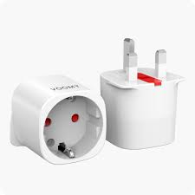
WERELDSTEKKER

Slide 11
Noodnummer:
Vanaf vrijdag 11 april t/m 18 april 2025
06 - 42 07 02 92

Slide 12

VRAGEN

